Slide 1
Porada vedoucích SO 27. 4. 2018

Slide 2
Nové akreditace, přijímačky, OpK
Přijímací řízení: Výsledky jednání s proděkany, prostředí IS
Přestupy studentů z oborů do programů: Kontext, technické řešení, dopady, komunikace

Slide 3
Příloha Studuj na muni – Harmonogram, ad nové programy
19.6.2018 je poslední RVH, poté by fakulty měly znát nabídku studia.
zaslat formulář fakultám - 6.6.
podklady fakulty zašlou na SO RMU - nejpozději do 10.7.
první korektury sazby obsahové + připomínky fakult - 6.-10.8.

Slide 4
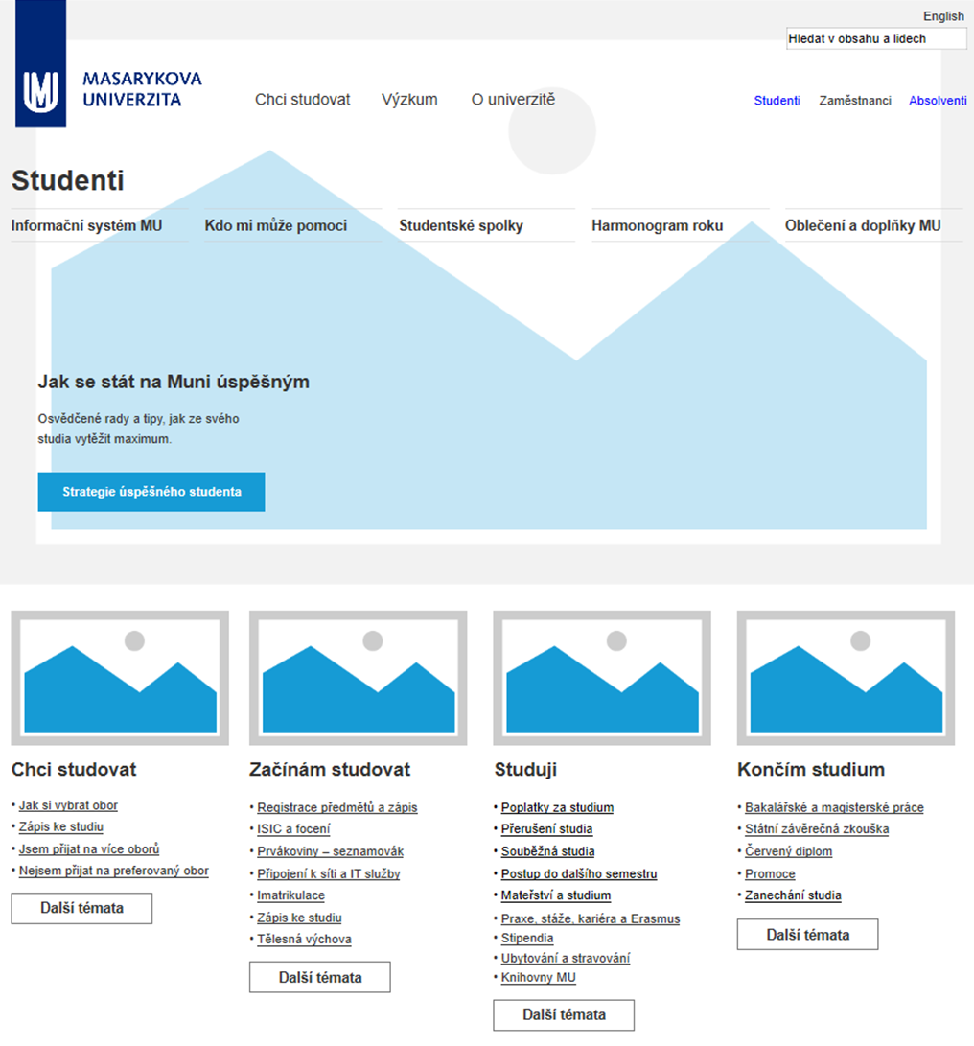
WEB PC:
spuštění v květnu – stávající sekce Student
Notes:
Spuštění webu PC je plánováno na rozmezí 18.-23.5.
Web PC nahradí stávající sekci Student.
Nový obsah doplní, aktualizuje a podrobněji rozpracuje stávající témata. Jsme si vědomi toho, že nyní některé fakultní weby do této sekce odkazují.
Na finální podobě stránek se pracuje, probíhá plnění obsahem.

Slide 5
Prostor pro položení dotazu na webu PC
(rozdělovník, práce na finální podobě formuláře je v procesu)
Notes:
Prostor pro položení dotazu na webu PC.
Tazatel volí fakultu a téma dotazu, dle výběru bude dotaz automaticky přesměrován na SO, koordinátora psychol. poradenství, fakultnímu poradci atd.
Pro následnou evaluaci je třeba, aby PC mohlo evidovat i odpovědi, které odchází zpět k tazateli.
Jednotlivé subjekty, kterým dotazy z webu PC budeme automaticky přeposílat, budou podrobně s celým procesem „cesty dotazu“ seznámeny bezprostředně po finalizaci formuláře.

Slide 6
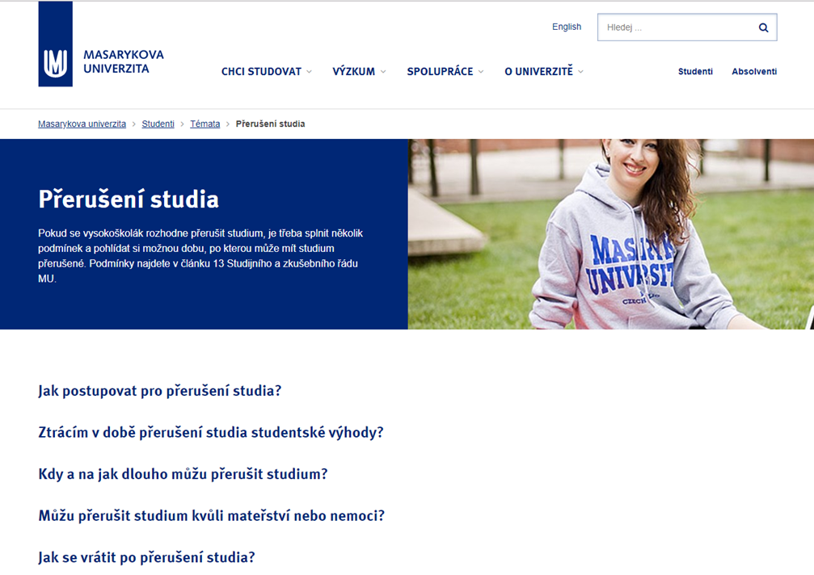
Témata na webu PC
Notes:
Příklad zpracování jednoho z témat na webu PC. Členění do struktury otázka x odpověď.

Slide 7
GDPR – promoce, pořizování fotografií a videozáznamů
Připraven souhlas studenta se zpracováním jeho dat, rozdat, projít, zda je to pro SO srozumitelné.
Mohu nechat implementovat do OC; kde si kupuje poplatek za promoci?
Ještě připravíme smlouvu s „dodavateli“ o předání údajů
S neposkytnutím souhlasu nesmí být podle Nařízení spojená sankce – nedá souhlas k něčemu, s čím nesouhlasí, záznam z promoce neslouží k ničemu jinému
Co imatrikulace? Obdobně pro CŽV – U3V, souhlasy seniorů při předávání osvědčení
*** Metodický list právního odboru – poslat se zápisem

Slide 8
Dotazy ke GDPR (poslala LF)
Bude pořádat v dohledné době RMU školení na GDPR? Uvažuje se o e-learningu pro všechny zaměstnance, nicméně pokud je ad hoc potřeba proškolit část zaměstnanců jsme připraveni, nicméně vzhledem k náročnosti implementace až spíše v červnu.
Nevadí uvedení rodného čísla na potvrzení o studiu? NE, ZÁKON
Informaci o studentovi smíme podat třetí osobě jen, má - li k tomu zákonný důvod. Co si pod tím představit? Lze podat informaci telefonicky úřednici například z pojišťovny nebo městské správy? NE Nebylo by vhodnější podávat informace jen skrze autorizovaný mail? JISTĚ, UŽ TEĎ TO TAK DĚLÁME.
Smíme vydávat potvrzení o studiu rodičům studenta bez vědomí studenta? KDYŽ PROKÁŽE PRÁVNÍ ZÁJEM, ANO. Často se na nás obrací také daňoví poradci rodičů. NE.
Na webu máme volně přístupná videa k promocím a imatrikulacím studentů. Máme zcela odstranit nebo zavést zpřístupnění po přihlášení do IS? PrO navrhuje odstranit
Jak je to se zveřejňováním nepřevzatých rozhodnutí na úřední desce? Jsou nějaké údaje, které bychom měli začernit? NA NÁHRADNÍ DORUČOVÁNÍ PODLE SŘ SE GDPR NEVZTAHUJE, náhradní doručení včetně řádného označení osoby, jíž se doručuje je v pořádku.
V případě žádostí o změnu osobních údajů přes IS, vyžaduje SO kopii občanského průkazu (trvalé bydliště, nové číslo OP) nebo kopii oddacího listu (změna příjmení), nebo UDR (rodný list dítěte) – je to takto v pořádku z hlediska GDPR? ano, nicméně tyto doklady neuchováváme
Nebylo by dobré sepsat dokument, týkající se souhlasu se zpracováním osobních, který bychom dávali podepsat studentům už u zápisu? Zde se spíše intenzivně uvažuje o tom, co nejvíce souhlasů dát přímo do ISU (u studentů je to nejjednodušší cesta…). Pokud je potřeba za studijní speciální souhlasy, prosím, napište na Právní odbor Dr. Kvítkové

Slide 9
Odvolání proti rozhodnutí o přijetí/nepřijetí ke studiu
Pokud fakulta obdrží nepodepsané odvolání proti rozhodnutí děkana ve věci nepřijetí ke studiu - uchazeče vyzve k doplnění podpisu (e-mailem)
doložení nově vyplněného a podepsaného formuláře odvolání
doplnění podpisu na doručeném odvolání (osobně)
v Úřadovně IS MU („Přihláška“) zadá kód 83
Uchazeči musí být stanovena přiměřená lhůta (např. 5 až 7 pracovních dní); výzva musí obsahovat řádné poučení

Slide 10
Pokud žadatel doloží nové odvolání s podpisem / doplní podpis na odvolání - pokračuje fakulta „standardně“ ve vyřizování daného odvolání (odvolání předá na RMU)
Pokud žadatel nereaguje na výzvu, nedoloží odvolání s vlastnoručním podpisem - fakulta zastaví řízení ve věci tohoto odvolání (vydá Usnesení o zastavení řízení) v souladu s § 66 odst. 1 písm. c) správního řádu
fakulta nepředává odvolání na RMU
v Úřadovně IS MU („Přihláška“) kód 21
SO připravil vzor e-mailové výzvy a vzor usnesení, předložit na poradě, bude zasláno se zápisem
**není možné, aby výzvy (e-maily) byly příliš strohé a obsahovaly pouze informace jako např. „Doručte nový formulář, jinak nemůže být žádost akceptována.“

Slide 11
Doručení veřejnou vyhláškou - § 25 SŘ
Adresát na uvedené adrese nebydlí („Inconnu“)
Pokud je v IS MU nebo složce k dispozici jiná adresa, doručit opakovaně (§ 19 odst. 7 SŘ)
Nutno ZPŘÍSTUPNIT (vyvěsit) rozhodnutí v IS MU
Doručeno 15. dnem po zpřístupnění (vyvěšení)
BEZ VYVĚŠENÍ NEMOHOU NASTAT ÚČINKY DORUČENÍ!

Slide 12
Důsledky chybného stanovení data doručení
Bezdůvodné prodloužení doby studia
Možný vznik poplatkové povinnosti
V případě sporu změna data ukončení studia zpětně (+ návaznosti)

Slide 13
Pozor, kontrola z OIP
Na MU bude Oblastním inspektorátem práce zahájena kontrola dodržování pracovněprávních předpisů se zaměřením na kontrolu dodržování povinnosti vykonávat závislou práci v pracovněprávním vztahu a na povinnosti na úseku pracovního poměru nebo dohod = zda MU neumožňuje výkon nelegální práce.
Do 20.5. dodat písemné vyjádření se k účasti doktorandů na výuce studentů pregraduálního studia bez uzavřeného pracovněprávního vztahu. Zpráva má obsahovat:
- na jakém základě je výuka doktorandy prováděna?
- jedná se o závislou práci a je tedy s nimi uzavírán pracovněprávní vztah?
- je u nich vedena evidence odpracované doby?
- přísluší jim za vykonanou práci - výuku mzda?
VÝŠE UVEDENÉ ŘEŠÍ ODBOR VÝZKUMU.

Slide 14
Co dělat: upozornit fakulty na blížící se kontrolu. Fakulty musí zkontrolovat a dát do pořádku popisy všech stipendijních programů v registru v ISu.
MOŽNÁ - mohou být kontrolována i jiná stipendia než doktorská, a proto DOPORUČUJEME pořádně promyslet případnou obhajobu následujících stipendií:
LF: Podpora tvůrčí činnosti studentů, tj. činnost vědecko-výzkumná a pedagogická
PrF: Stipendium na podporu pomocné vědecké činnosti studentů
FSS: Stipendijní programy 4A, B, C (pro studentské asistenty kateder a výzkumných pracovišť FSS, DĚKANÁTU A ÚČELOVÝCH PRACOVIŠŤ FSS MU, v rámci propagačních a reprezentačních aktivit fakulty)
FI: Stipendijní program na podporu aktivit souvisejících se studiem (vytváření propagačních textů, fotografií, videí, on-line prezentace, grafiky)
FSpS: Směrnice děkana č. 3/2017 Stipendijní program - mimořádné stipendium FSpS,
ESF: Stipendijní program pro studentské asistenty děkanátu a účelových pracovišť fakulty. (Je to čistě osobní názor, může to být naprosto bez problémů a problémy mohou nastat jinde.)
** FI si sama zadává evidenční č. stipendijních programů (podle čl. 3 odst. 5 SŘ je evidence stip. programů vedena jednotně, tzn. vede ji SO RMU)

Slide 15
Report o TSP 2018
Dotaz Andrea: stále platí, že pokud je studijní spis v archivu, druhopis vystavuje Archiv.
Označení účastníka správního řízení: bude implementováno do automatických rozhodnutí v IS, postupně i do druhostupňových rozhodnutí
Jméno Příjmení studenta, nar. dd. měsíc rrrr , bytem Ulice č.p./č.o., Město, PSČ, Země (pokud není ČR)
Protokoly o nahlížení do spisu a ústním podání § 18 a § 38 správního řádu – vyrobili na OV, použitelné pro nás?

Slide 16
Děkuji za pozornost

